Slide 1


MHP-第一周作业
Bruce

Slide 2
纽约州MHP分析
纽约州正在营业的MHP一共有1823个
每个MHP平均有50个Pad
MHP的Pad数量分布图
County的MHP分布图
数据来源：https://health.data.ny.gov/Health/Mobile-Home-Parks-Last-Inspection/d3mj-xg62

Slide 3
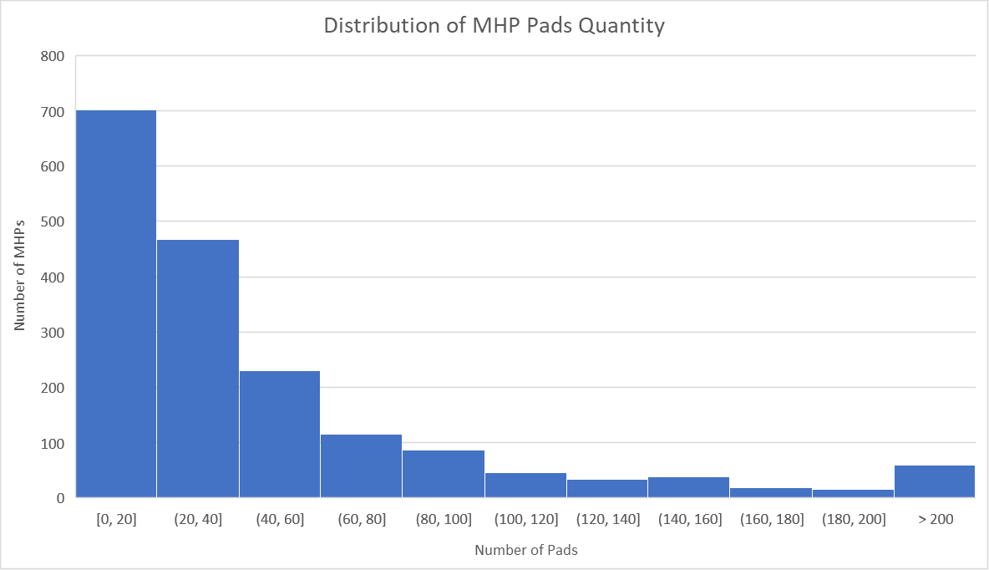
纽约州MHP分析

Slide 4
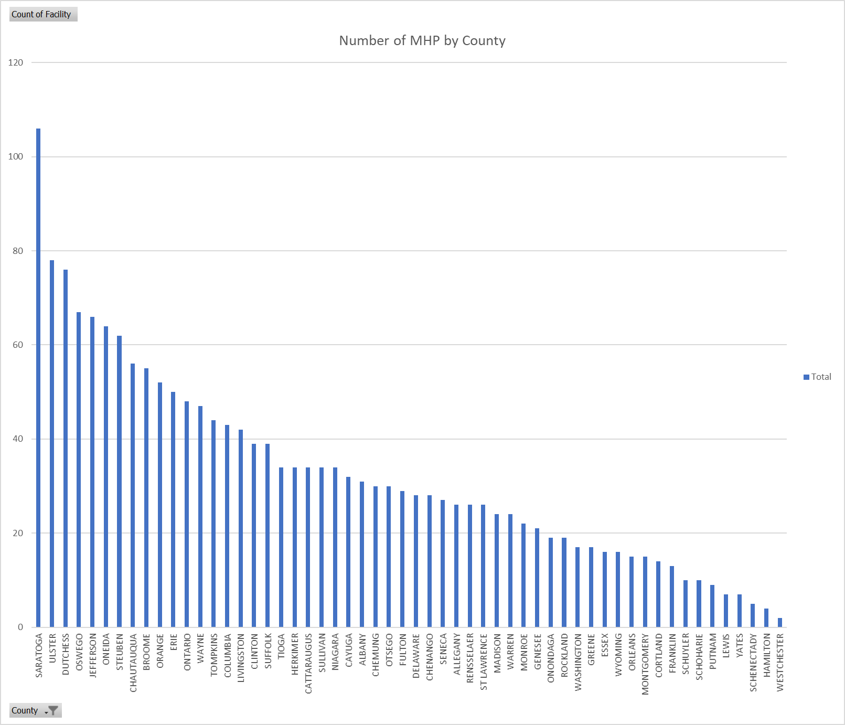
纽约州MHP分析

